Slide 1
Порядок
оформления документов
в МДЦ «Артек», ВДЦ «Орленок», «Океан», «Смена»

Slide 2
Возраст участников конкурсного отбора на получение путевки
в МДЦ «Артек» и ВДЦ «Орленок», «Океан», «Смена»
МДЦ «Артек» - 5-11 классы в период с января по декабрь,
2- 4 классы - с июня по август
ВДЦ «Смена» – 6-11 класс (круглогодично)
ВДЦ «Океан» – 8-11 класс (круглогодично)
ВДЦ «Орленок» – 6-9 класс (круглогодично)

Slide 3
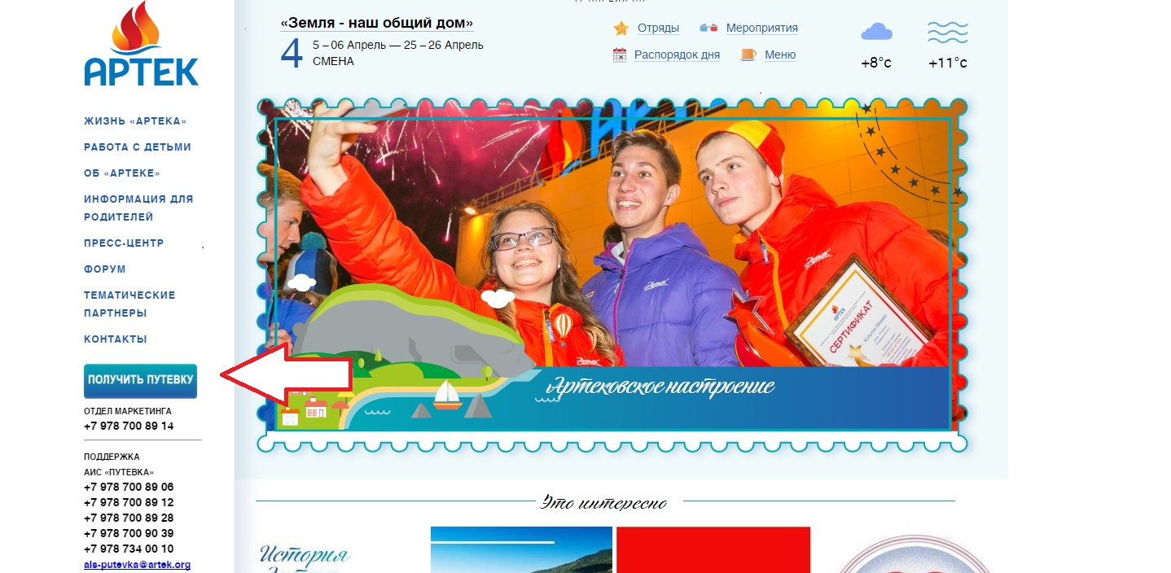
На официальном сайте МДЦ «Артек» http://artek.org перейти по ссылке «ПОЛУЧИТЬ ПУТЕВКУ»

Slide 4
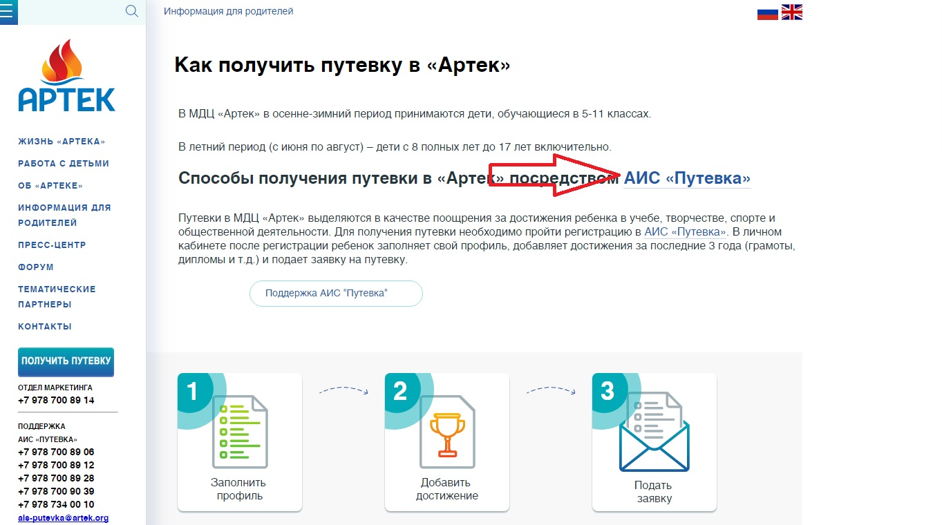
На странице перейти по ссылке «АИС.ПУТЕВКА»

Slide 5
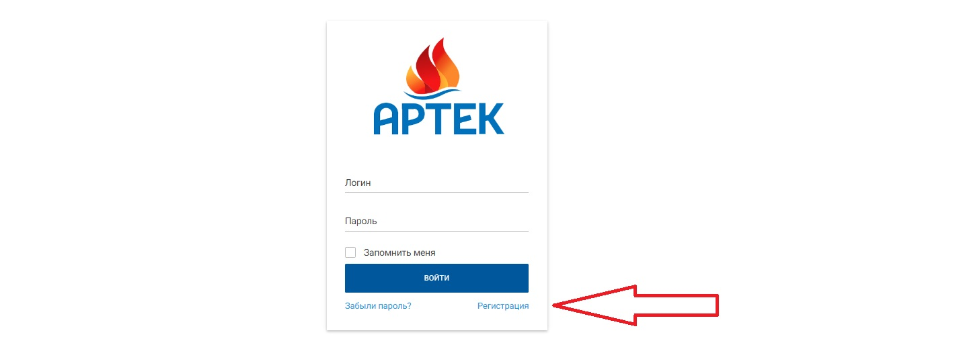
Заполнить появившиеся окна, где логин: адрес электронной почты ребенка пароль: дата рождения ребенка без знаков препинания. Перейдите во вкладку регистрация.

Slide 6
Для работы в системе АИС «Путевка» необходимо подготовить следующие документы :
Адрес электронной почты кандидата на получение путевки.
Копия свидетельства о рождении и копия паспорта кандидата.
Данные о регистрации по месту жительства (полный адрес).
Данные об образовательной организации (наименование, класс, иностранный язык, который изучает кандидат).
Размер одежды кандидата.
Данные о родителях (законных представителях): фамилия, имя, отчество, контактный номер телефона.
10 грамот (дипломов) кандидата. (электронный вариант или скан-копии).
СНИЛС

Slide 7
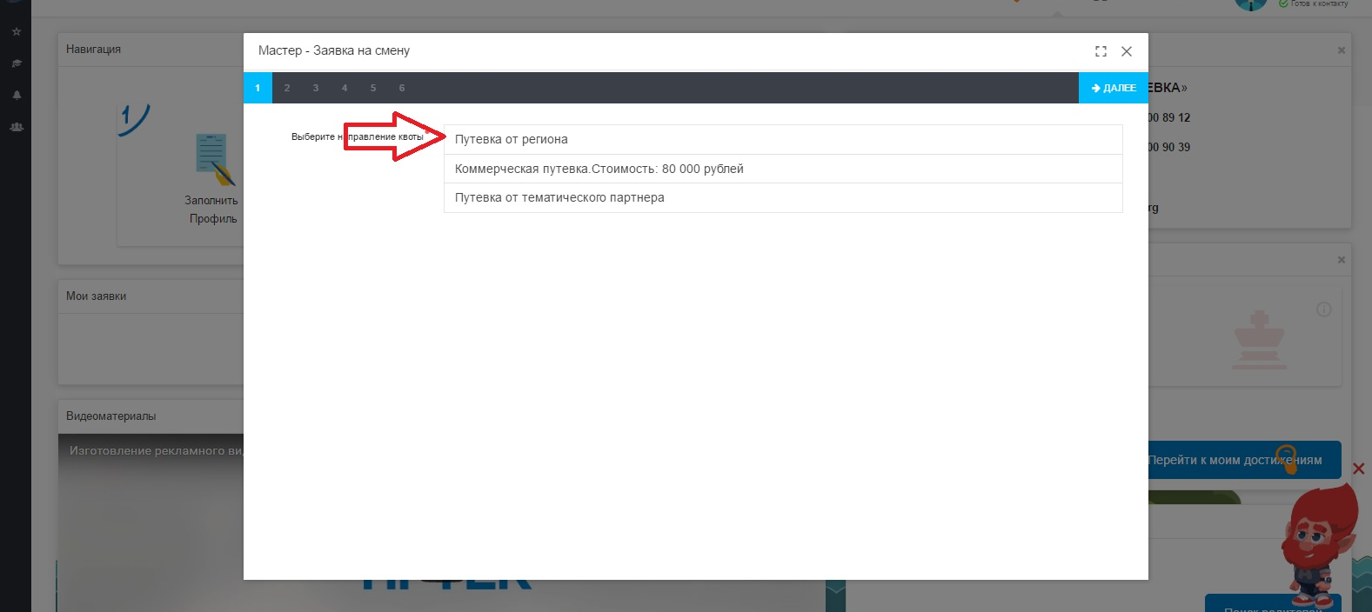
Выберите пункт «Путевка от региона», затем пошагово выполните инструкцию.

Slide 8
Консультации по регистрации кандидатов в АИС «Путевка» можно получить у муниципального оператора – комитет по образованию города Барнаула (Шутий Юлия Сергеевна – 56-90-26).

Slide 9
Конкурсный отбор на получение путевки в ВДЦ «Орленок», «Океан», «Смена»
Пакет документов предоставляется
в комитет по образованию
(ул. Союза Республик 36 а, каб.18)

Slide 10
Пакет документов для оформления путевки в ВДЦ «Орленок», «Океан», «Смена»
Ходатайство от ОО.
Характеристика.
Копии грамот.
Копия свидетельства о рождении (копия паспорта) кандидата.
Данные о родителях (законных представителях): фамилия, имя, отчество, контактный номер телефона.
Информационная карта в формате Excel (класс, профиль класса, изучаемый язык, учебники и т.д.).
Приказ о направлении на профильную смену от руководителя МОО.

Slide 11
Шаблон ходатайства от МОО
Ходатайство
Ходатайствуем о выделении наградной путевки во Всероссийские детские центры «Орленок», «Океан», «Смена» Ивановой Марии Ивановне, учащейся 8 класса МБОУ «Лицей №245» за высокие достижения в учебе и спортивной жизни.

Slide 12
НЕправильная характеристика
Иванов Иван обучается в школе №245 с сентября 2017 года. Воспитывается в полной семье, с родителями находится в доверительных отношениях. В процессе обучения показывает хорошие и отличные результаты.
Учиться нравится, поэтому Иван общественные поручения выполняет охотно и всегда своевременно.
В классном коллективе у Ивана хорошие взаимоотношении. Активный участник всех школьных мероприятий.
На контакт со сверстниками идет очень хорошо, друзей много.
Доброжелателен, уравновешен, всегда в хорошем настроении, адекватно воспринимает критику со стороны педагогов и одноклассников. Обладает самокритичностью и высоким уровень самоконтроля.
Пишет стихи, является постоянным участником творческих и журналистских конкурсов, увлекается танцами и фотографией. Участвует в предметных конкурсах, чемпионатах и олимпиадах различного уровня.
Пропусков уроков без уважительной причины не имеет.

Slide 13
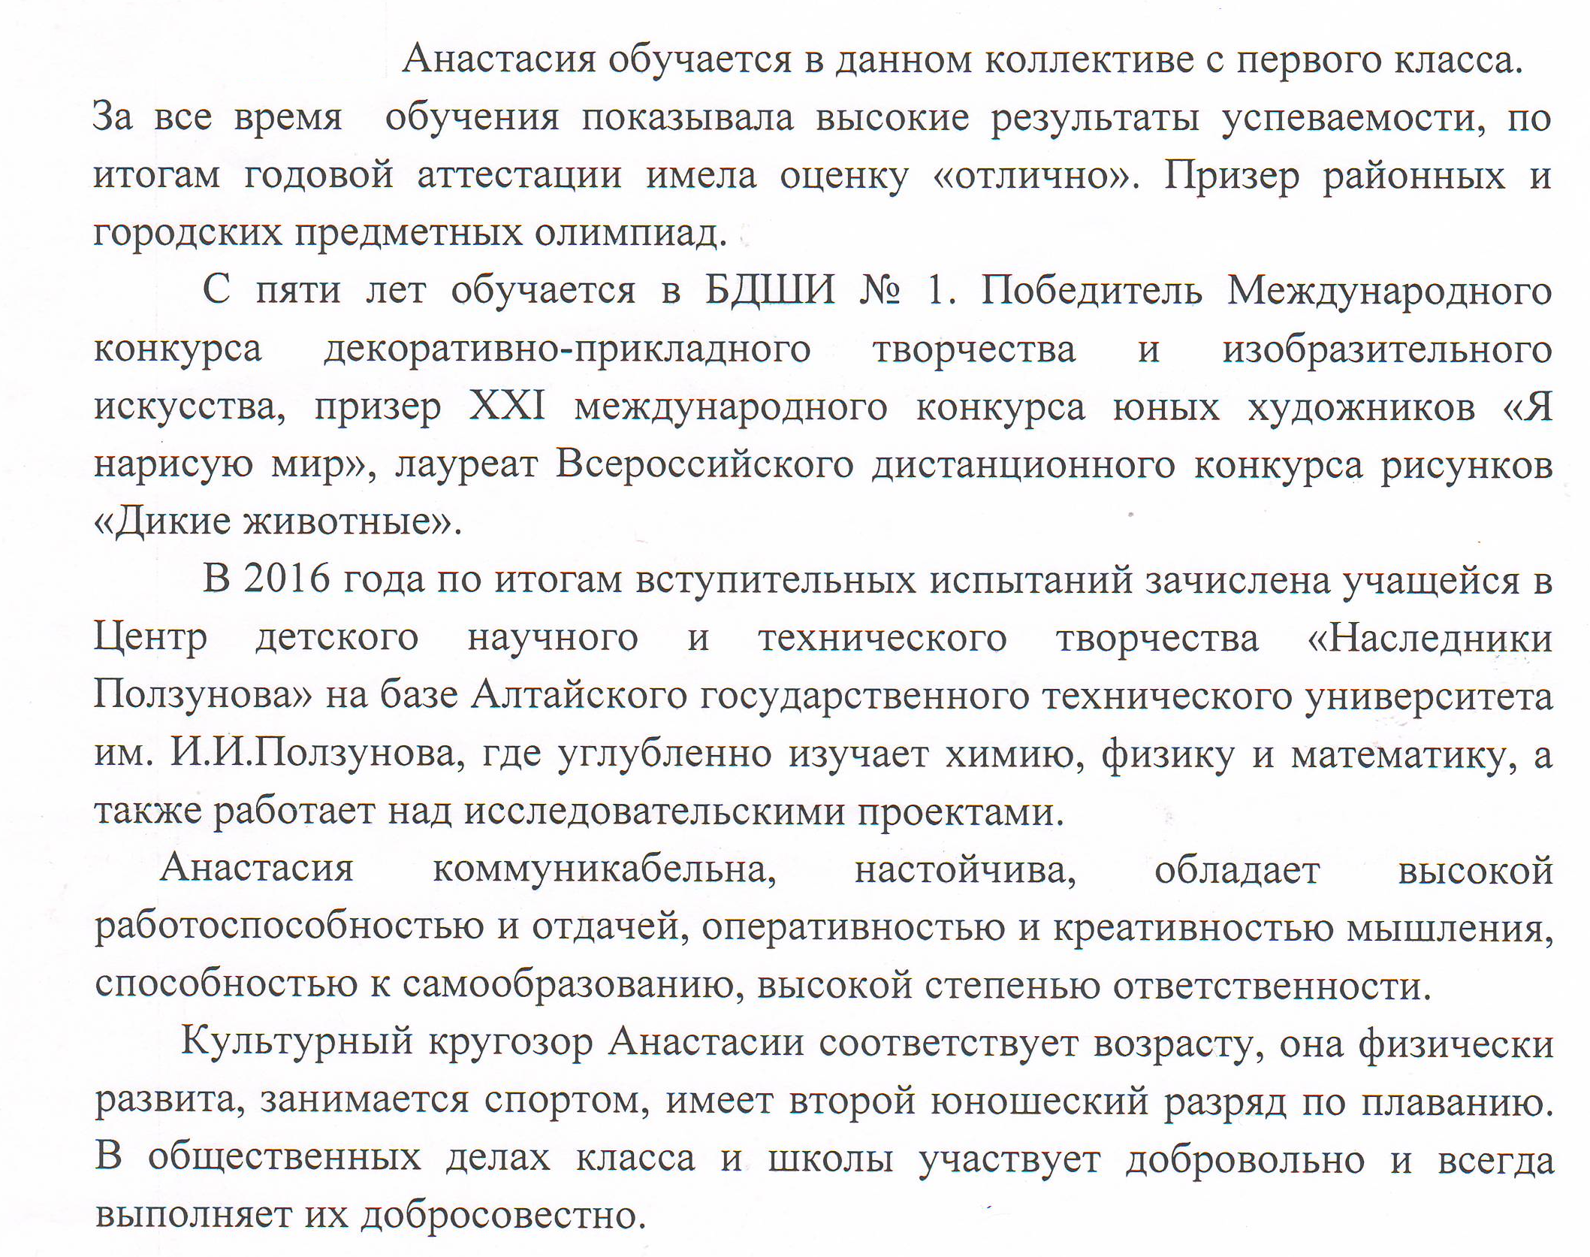
Правильная характеристика

Slide 14
Информационная карта на кандидата на получение путевки в ВДЦ

Slide 15
Шаблон приказа от МОО о направлении в ВДЦ

Slide 16
Обращаем внимание, что расходы, связанные с проездом детей и сопровождающих их лиц в МДЦ И ВДЦ осуществляются за счет родительских средств.

